Slide 1
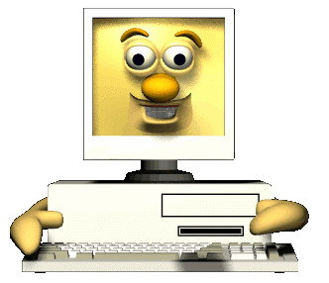
Игра
«ЗНАТОКИ
ИНФОРМАТИКИ»
для учащихся 9 класса
Учитель информатики
МБОУ «Богданихская СШ»
Шулятникова М.Г.
1

Slide 2
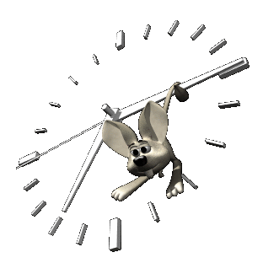

Заправили в планшеты
Вопросы и ответы,
И капитаны строят
Свои команды в ряд,
Чтоб весело смеяться,
Умом чтоб потягаться,
Сегодня мы встречаем
В нашей игре ребят.

Slide 3

Разминка
Основная микросхема, производящая в компьютере обработку информации?
Устройство ввода информации, часто применяемое в компьютерных играх?
Стандартное устройство для ввода алфавитно-цифровых данных в ПК?
Комбинация символов после последней точки в имени файла, которая определяет тип файла?
Устройство визуального отображения информации.
Совокупность нескольких ЗУ.
Операция отождествления символов или групп символов одного кода с символами или группами символов другого кода.
Группа символов, состоящая из восьми, рядом записанных бит.
Устройство, вращающее магнитный диск, записывающее на этот диск информацию и считывающее с него информацию.
Единица количества информации, наименьшая.
Лицо, которое пользуется ЭВМ.
Устройство для считывания графической и текстовой информации в компьютер.
Жесткий диск, предназначенный для постоянного хранения информации, используемый при работе с компьютером.
Алфавитно-цифровое печатающее устройство.
Программа, служащая для создания архивов, содержащих файлы в сжатом виде.
Метка на экране, перемещающаяся при нажатии соответствующих клавиш.
Способ записи чисел с помощью заданного набора специальных знаков (цифр).
3

Slide 4
Конкурс «Считай , не зевай»
Выполнить следующие арифметические действия:
Количество базисных цифр в двоичной системе сложить с количеством бит в одном байте.
Результат умножить на десятичное число, которое в двоичной системе счисления записывается как 100.
К полученному результату прибавить отличную школьную оценку.
Ответ перевести в двоичную систему счисления и представить жюри.
4

Slide 5
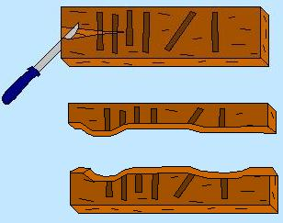
Конкурс «Считай , не зевай»
V Х L С D М
1 5 10 50 100 500 1000
Чему равно
следующее число
МСМХС1Х?
5

Slide 6
Конкурс «Считай , не зевай»
I. Число 156₇ записано с ошибкой.
II. Число 10, записанное в десятичной системе счисления, в двоичной системе счисления записывается как 1011
III. Число 10, записанное в десятичной системе счисления, меньше числа 10, записанного в восьмеричной системе счисления.

Slide 7
Домашнее задание
Команды по очереди покажут презентацию команды, подготовленную заранее.
Максимальное количество баллов 5
7

Slide 8
Конкурс капитанов
Правила следующие:
- Приглашаются по 1 участнику от команды.
- В двух местах расположены стулья
с надписями «ИСТИНА» и «ЛОЖЬ».
- Ведущий проговаривает
повествовательное предложение.
- Цель игроков – определить:
данное высказывание
ложь или истина
и первым занять соответствующий стул.
- За каждый правильный
ответ выставляется 1 балл.
Его получает та команда, игрок которой
правильно определил истинность
высказывания и первым занял стул.
Пример: Компьютер – электронная машина (истина)

Slide 9
Вопросы
Число 6 – четное число
У каждой лошади есть хвост
Есть кошки, которые дружат с собаками
Все солдаты храбрые
Электрон - элементарная частица
Я – первая буква алфавита
Все лекарства приятны на вкус
Все металлы проводят тепло
Любой разумный человек ходит на руках
Некоторые ученики двоечники
Тигр – хищное животное
У некоторых змей нет ядовитых зубов
Земля вращается вокруг луны
Прямоугольник – геометрическая фигура

Slide 10
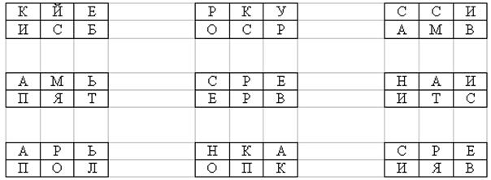
Конкурс «Прочитай слова»
В табличках приведены слова, связанные с информатикой и компьютерами, причем буквы слов записаны “змейкой”, то есть они могут быть записаны в любом направлении по горизонтали и по вертикали (слева направо, снизу вверх и т.д.), но не по диагонали.

Slide 11
Игра со зрителями
«Отгадай программу»
Чтоб найти программу эту
Нет нужды гулять по свету;
Чтобы ты ее нашел,
Рассмотри Рабочий стол!
Жму на ПУСК внизу экрана –
Раскрывается МЕНЮ;
Надо выбрать там ПРОГРАММЫ –
Мышку снова применю.
Хоть программ здесь очень много,
Мы идем своей дорогой:
В этот списочек войдем,
Там СТАНДАРТНЫЕ найдем.
Вот еще МЕНЮ раскрылось;
Мышь сюда переместилась
Выберем строку мы с вами
Ту, где баночка с кистями.
Раскрывается окно
Сколько здесь всего дано
Сверху надписи здесь есть –
Нужно будет их прочесть.
Справа, возле уголка
Три знакомые значка
Минус, крести и квадрат
С ними встретиться ты рад.
Знаешь, как они важны.
И программам всем нужны.
Инструментов столько разных
Ниже на окне висит
Здесь и принтер и дискета
Буква Ж и буква К
В office программа есть
Для расчетов создана,
И бухгалтерам нужна.
Ты скажи дружок быстрее
Как, названа была она.

Slide 12
Конкурс «Длинная цепочка»
Перечисленные слова следует расположить, соблюдая следующее правило: очередное слово должно начинаться на букву, которой оканчивается предыдущее слово (без учета мягкого знака).
Критерий – скорость выполнения.
ЗАДАНИЕ
Абзац, абонент, архивация, гипертекст, индекс, каталог, программист, растр, стек, таймер, тип, точка, три, цифра, яркость.

Slide 13
Конкурс «Лингвист»
Дается слово «ИНФОРМАТИКА».
Необходимо составить из него существительные, нарицательные в единственном. числе за 1 минуту.
За 1 слово - 1 балл.

Slide 14

Конкурс
«Отгадай пословицу»
Задание:
Сформулируйте известные русские пословицы, по представленным блок-схемам.

Slide 15
Препятствие в виде возвышенности
Умный?
Восхождение
Обход

Slide 16
S=1
Оплата покупки
Скупой?
Нет
S=S+1
Да
S ≤ 2
Нет

Slide 17
S=0
S=S+1
Да
Нет
Отмерь
S ≤ 7
Отрежь
конец

Slide 18
Да
Лето?
Нет
Зима?
Нет
Да
Сани
Телега

Slide 19

Игра закончена
всем спасибо
М О Л О Д Ц Ы ! ! !

